Slide 1
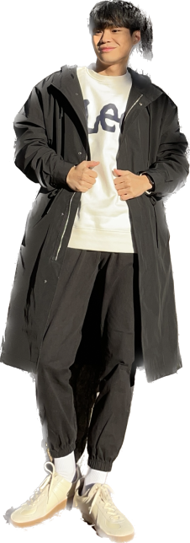
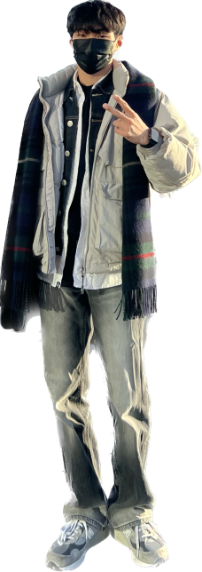

[ ]
Avatar S

Slide 2
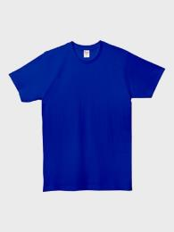
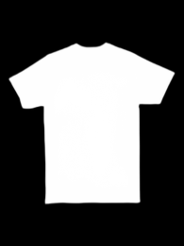
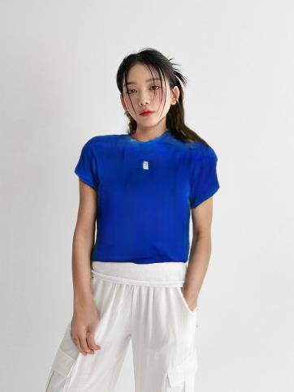
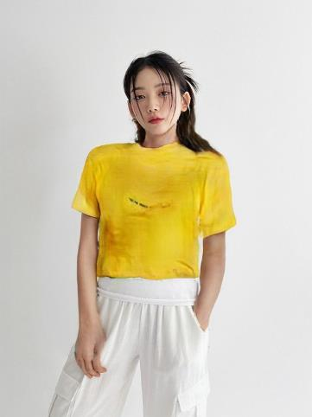
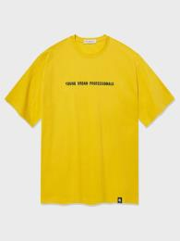
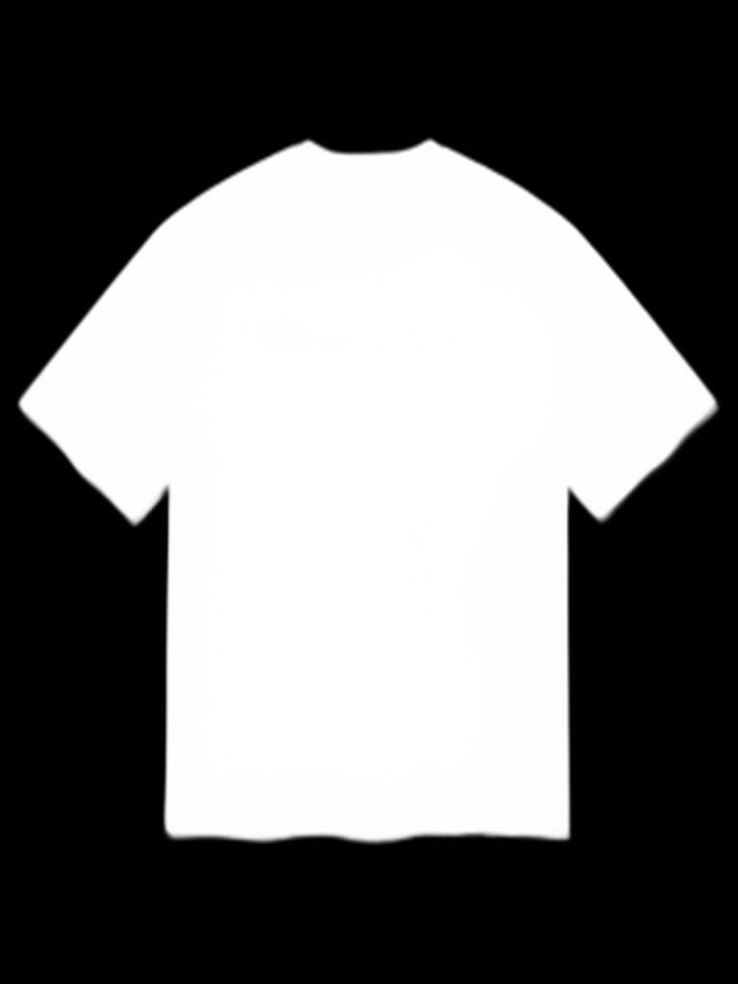
인공지능
모델과 합성
원본 이미지
마스크 이미지
원본 이미지
마스크 이미지
웹상의 의류 이미지를 통해서 의류 이미지에서 마스크 이미지를 생성
모델에 합성하여 결과

Slide 3
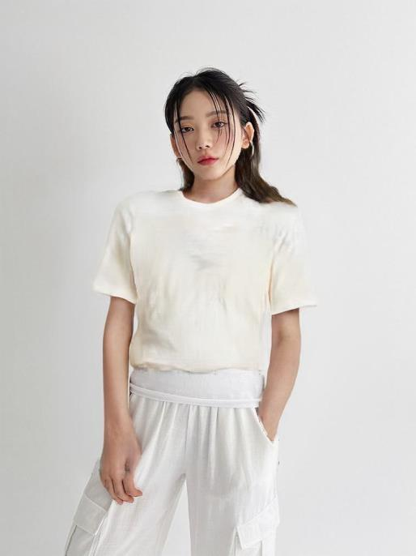

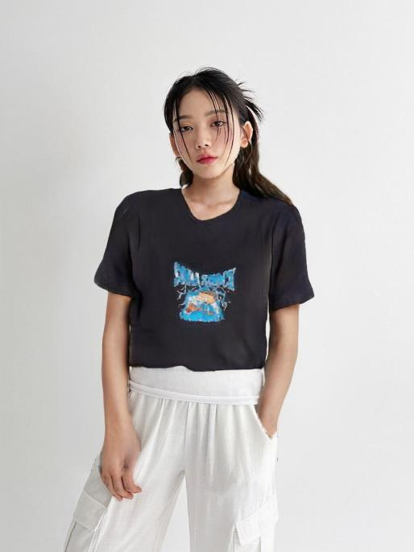

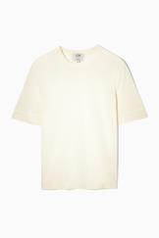
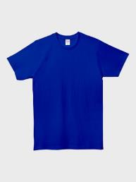
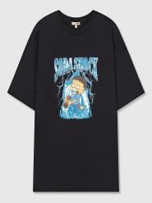
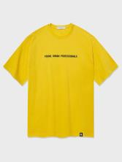
인공지능
테스트 결과 어느 정도 퀄리티가 유지되는 모습

Slide 4
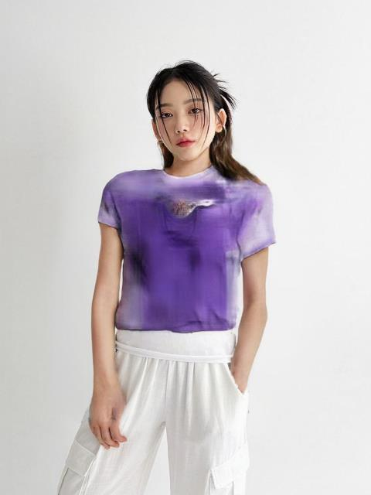
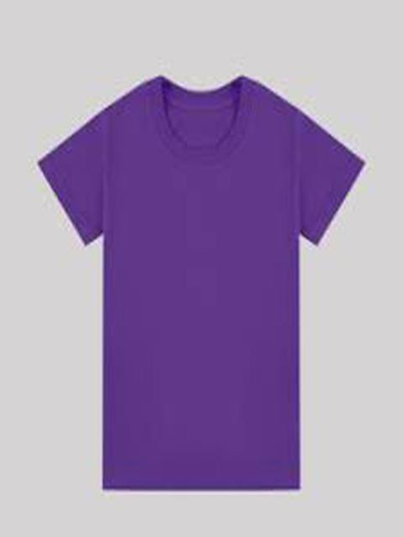

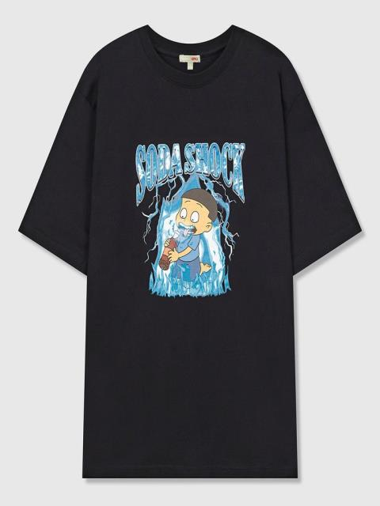
인공지능
문제 발생 시
비슷한 입력 이미지
낮은 퀄리티의 결과물이 존재, 비슷한 옷의 결과물과 비교하여,
낮은 퀄리티의 옷 이미지의 입력이 원인으로 유추, 높은 퀄리티의 의상 이미지를 입력 받는 방향

Slide 5

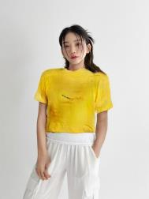
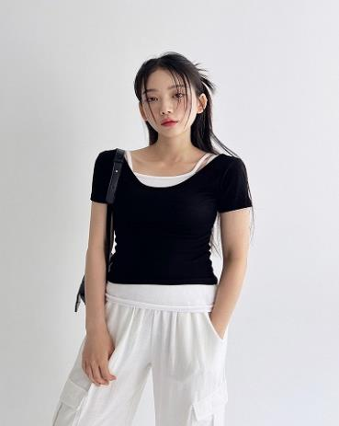
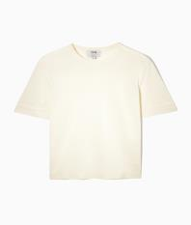
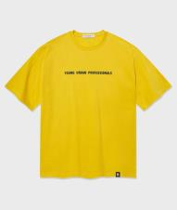
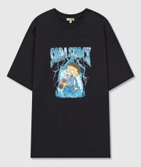
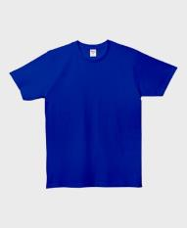
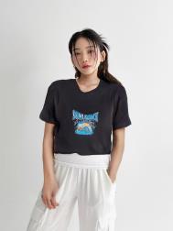

인공지능
서버
VITON – HD api
임의의 모델
임의의 옷 이미지
Output Image
결과 인터넷 상에 임의의 옷과 임의의 모델로 작업이 가능함을 확인
통합 작업 진행 중

